Slide 1
机器学习数学基础
讲师：左元

Slide 2

主要内容
线性代数知识
微积分知识
概率与统计知识

Slide 3

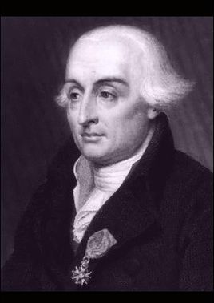
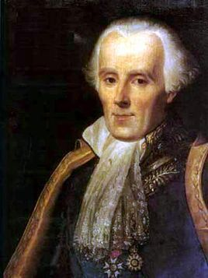
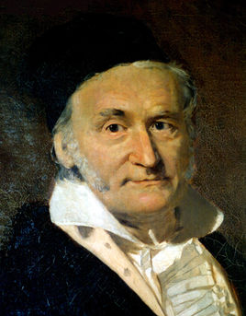
牛顿
拉格朗日
拉普拉斯
高斯

Slide 4


牛顿
拉格朗日
拉普拉斯
高斯

Slide 5
线性代数
矩阵的转置
矩阵的运算法则
矩阵的逆
什么是矩阵
矩阵中的基本概念
矩阵的加法
矩阵的乘法

Slide 6
矩阵
矩阵（Matrix）是一个按照长方阵列排列的复数或实数集合
矩阵最早来自于方程组的系数及常数所构成的方阵，最初是用来解决线性方程求解的工具
矩阵是高等代数中的常见工具，也常见于统计分析等应用数学学科中；矩阵在物理学和计算机科学中都有应用
矩阵的运算是数值分析领域的重要问题

Slide 7

矩阵
第 1 列
第 2 列
第 3 列
第 4 列
第 5 列
第 6 列
第 1 行
第 2 行
第 3 行

Slide 8
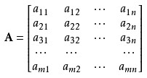
矩阵
2 3 4 5 6
8 9 10 11 12
13 14 15 16 17 18
2 3 4 5 6
8 9 10 11 12
13 14 15 16 17 18

Slide 9
矩阵的定义
第 1 列
第 n 列
第 1 行
第 m 行
由 m × n 个数 a_{ij} (i = 1,2,...,m; j = 1,2,...,n) 排成的 m 行 n 列的数表 A 就称为 m 行 n 列的矩阵
这 m × n 个数称作矩阵 A 的元素，元素 a_{ij} 位于矩阵 A 的第 i 行第 j 列
m × n 矩阵 A 可以记作 A_{m×n}，其中 m是行数，n是列数，m, n > 0

Slide 10
特殊矩阵
方形
矩形
2 3
8 9
13 14 15
2 3
8 9
2行3列
3行3列
对于A_{m×n}，如果 m = n，即矩阵的行数与列数相等，那么称A为方阵

Slide 11
矩阵中的概念
A_{2×3}
2行3列矩阵
A_{6×6}
6行6列矩阵
6阶方阵
A_{6×1}
6行1列矩阵
6维列向量
A_{1×9}
1行9列矩阵
9维行向量
行数与列数都等于 n 的矩阵称为 n 阶矩阵，又称做 n 阶方阵，可以记作 A_{n}
只有一行的矩阵 A_{1×n} 称为行矩阵，又叫行向量
同样，只有一列的矩阵 A_{n×1} 称为列矩阵，又叫列向量

Slide 12
矩阵中的概念
2 3 4
5 6 7 8
10 11 12
13 14 15 16
主对角线
对于方阵，从左上角到右下角的直线，叫做主对角线，主对角线上的元素称为主对角线元素

Slide 13
特殊矩阵
0 0 0 0
0 0 0 0
0 0 0 0
矩阵的元素全部为0，称为零矩阵，用 O 表示
1 0 0
0 1 0
0 0 1
对于方阵，如果只有对角线元素为1，其余元素都为0，
那么称为单位矩阵，一般用 I 或者 E 表示
λ₁ 0 0
0 λ₂ 0
0 0 λ₃
对于方阵，不在对角线上的元素都为0，
称为对角矩阵

Slide 14

矩阵的加法
把矩阵的对应位元素相加
矩阵的形状必须一致，即必须是同型矩阵

Slide 15
矩阵的加法
2
3 4
1
1 1
=
1 + 1 2 + 1
3 + 1 4 + 1
=
2 3
4 5
+
2 3
5 6
7 8 9
9 8 7
6 5 4
3 2 1
1 + 9 2 + 8 3 + 7
4 + 6 5 + 5 6 + 4
7 + 3 8 + 2 9 + 1
10 10 10
10 10 10
10 10 10
+
=
=

Slide 16
矩阵的乘法
1. 数与矩阵相乘
数值与矩阵每一个元素相乘
2
3 4
1 × 2 2 × 2
3 × 2 4 × 2
2 4
6 8
×
2
=
=
2 3
5 6
7 8 9
1 × 3 2 × 3 3 × 3
4 × 3 5 × 3 6 × 3
7 × 3 8 × 3 9 × 3
3 6 9
12 15 18
21 24 27
×
3
=
=

Slide 17
矩阵的乘法
2. 矩阵与矩阵相乘
左矩阵的每一行与右矩阵的每一列，对应每一个元素相乘
保留并喜结连理
A行×列
B行×列
C行×列
×
=
相等并同归于尽

Slide 18
矩阵的乘法
2. 矩阵与矩阵相乘
A × B，那么有 A 矩阵 m × n，B 矩阵 n × k，要求左侧矩阵的列数 n，必须等于右侧矩阵的行数 n，结果矩阵 C 为 m × k 矩阵。
A2×3
B2×3
A2×3
B2×3
A2×3
B3×2
A2×3
B3×2
C22
A3×3
B3×3
A3×3
B3×3
C33
A2×2
B2×2
A2×2
B2×2
C22

Slide 19
2 3
5 6
7 8 9
4 7
2 5 8
3 6 9
1 × 1 + 2 × 2 + 3 × 3 = 14
×
=
2 3
5 6
7 8 9
4 7
2 5 8
3 6 9
14 | 1 × 4 + 2 × 5 + 3 × 6 = 32
×
=
2 3
5 6
7 8 9
4 7
2 5 8
3 6 9
14 | 32 | 1 × 7 + 2 × 8 + 3 × 9 = 50
×
=

Slide 20
2 3
5 6
7 8 9
4 7
2 5 8
3 6 9
14 | 32 | 50
4 × 1 + 5 × 2 + 6 × 3 = 32
×
=
2 3
5 6
7 8 9
4 7
2 5 8
3 6 9
14 | 32 | 50
32 | 4 × 4 + 5 × 5 + 6 × 6 =77
×
=
2 3
5 6
7 8 9
4 7
2 5 8
3 6 9
14 | 32 | 50
32 | 77 | 4 × 7 + 5 × 8 + 6 × 9 = 122
×
=

Slide 21
2 3
5 6
7 8 9
4 7
2 5 8
3 6 9
14 | 32 | 50
32 | 77 | 122
7 × 1 + 8 × 2 + 9 × 3 = 50
×
=
2 3
5 6
7 8 9
4 7
2 5 8
3 6 9
14 | 32 | 50
32 | 77 | 122
50 | 7 × 4 + 8 × 5 + 9 × 6 = 122
×
=
2 3
5 6
7 8 9
4 7
2 5 8
3 6 9
14 | 32 | 50
32 | 77 | 122
50 | 122 | 7 × 7 + 8 × 8 + 9 × 9 = 194
×
=

Slide 22
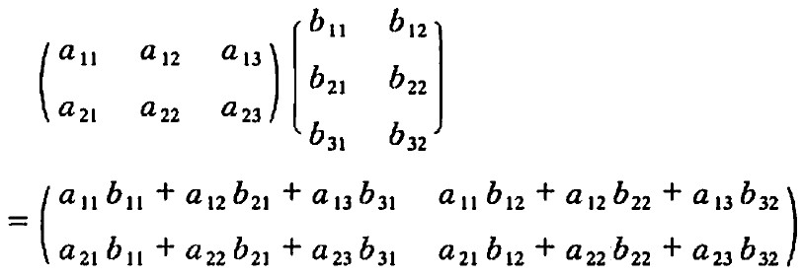
矩阵的乘法
2 3
5 6
7 8 9
4 7
2 5 8
3 6 9
14 | 32 | 50
32 | 77 | 122
50 | 122 | 194
×
=
规则：一行乘一列，行定列移动，列尽下一行

Slide 23
矩阵的乘法
2
3 4
2
2 2
1 × 2 + 2 × 2 1 × 2 + 2 × 2
3 × 2 + 4 × 2 3 × 2 + 4 × 2
6 6
14 14
×
=
=
2 3
5 6
7 8 9
1 2 3
3 2 1
1 2 3
×
1 × 1 + 2 × 3 + 3 × 1 1 × 2 + 2 × 2 + 3 × 2 1 × 3 + 2 × 1 + 3 × 3
4 × 1 + 5 × 3 + 6 × 1 4 × 2 + 5 × 2 + 6 × 2 4 × 3 + 5 × 1 + 6 × 3
7 × 1 + 8 × 3 + 9 × 1 7 × 2 + 8 × 2 + 9 × 2 7 × 3 + 8 × 1 + 9 × 3
=
=
10 12 14
25 30 35
40 48 56

Slide 24
矩阵的转置
1 5 9
2 6 10
3 7 11
4 8 12
1 2 3 4
5 6 7 8
9 10 11 12
a₁₁ a₁₂ ... a_{1n}
a₂₁ a₂₂ ... a_{2n}
... ... ...
a_{m1} a_{m2} ... a_{mn}
a₁₁ a₂₁ ... a_{m1}
a₁₂ a₂₂ ... a_{m2}
... ... ...
a_{1n} a_{2n} ... a_{mn}
把矩阵 A 的行换成相同序数的列，得到一个新矩阵，叫做 A 的转置矩阵，记作 A^{T}
行变列，列变行
A 为 m × n 矩阵，转置之后为 n × m 矩阵

Slide 25
矩阵的运算法则
加法
A + B = B + A
( A + B ) + C = A + ( B + C )
乘法
( λμ ) A = λ ( μA )
( λ + μ ) A = λA + μA
λ ( A + B ) = λA + λB
( AB ) C = A ( BC )
λ ( AB ) = ( λA ) B = A ( λB )
A ( B + C ) = AB + AC
( B + C ) A = BA + CA
减法
A - B = A + B × ( -1 )
A - A = A + ( -A ) = O
转置
( A^{T} )^{T} = A
( A + B )^{T} = A^{T} + B^{T}
λ ( A ) ^{T} = λA^{T}
( AB )^{T} = B^{T} A^{T}

Slide 26
矩阵的逆
对于 n 阶方阵 A，如果有一个 n 阶方阵 B，使得
AB = BA = E
就称矩阵 A 是可逆的，并把 B 称为 A 的逆矩阵
A 的逆矩阵记作 A⁻¹，如果 AB = BA = E，则 B = A⁻¹
2 3
2 2 1
3 4 3
1 3 -2
-3/2 -3 5/2
1 1 -1
0 0
0 1 0
0 0 1
×
=

Slide 27
微积分基本知识
什么是导数
偏导数
方向导数和梯度
凸函数和凹函数

Slide 28
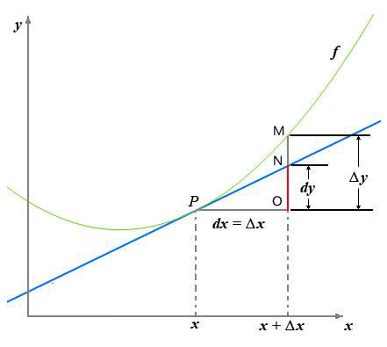

导数
导数反映的是函数 y = f(x) 在某一点处沿 x 轴正方向的变化率
在x轴上某一点处，如果 f’(x)>0，说明f(x)的函数值在x点沿x轴正方向是趋于增加的；如果 f’(x)<0，说明f(x)的函数值在x点沿x轴正方向是趋于减少的

Slide 29
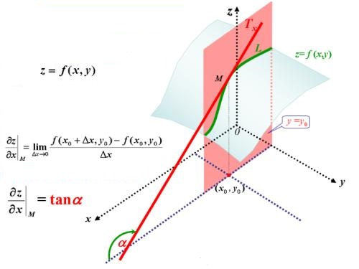

偏导数
导数与偏导数本质是一致的，都是当自变量的变化量趋于0时，函数值的变化量与自变量变化量比值的极限
偏导数也就是函数在某一点上沿某个坐标轴正方向的的变化率
导数指的是一元函数中，函数 y=f(x) 在某一点处沿 x 轴正方向的变化率； 而偏导数，指的是多元函数中，函数 y=f(x₁,x₂,…,x_{n}) 在某一点处沿某一坐标轴（x₁,x₂,…,x_{n}）正方向的变化率

Slide 30
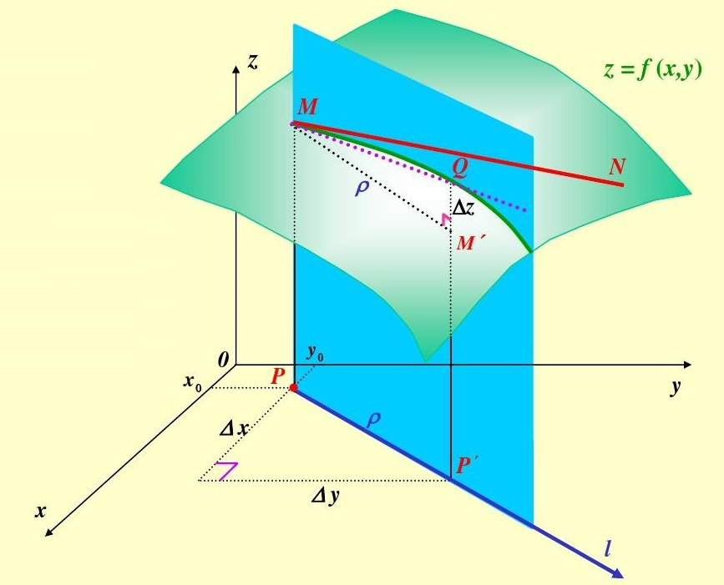
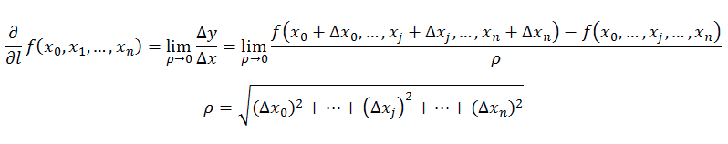
方向导数
函数某一点在某一趋近方向（向量方向）上的导数值
方向导数就是函数在除坐标轴正方向外，其他特定方向上的变化率

Slide 31
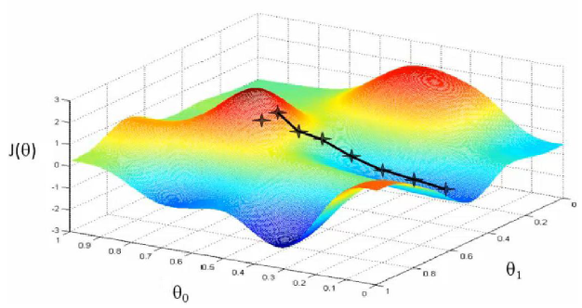

梯度（Gradient）
问题：函数在变量空间的某一点处，沿着哪一个方向有最大的变化率？
定义：函数在某一点的梯度是这样一个向量，它的方向与取得最大方向导数的方向一致，而它的模为方向导数的最大值
梯度是一个向量，即有方向、有大小；
梯度的方向是最大方向导数的方向；梯度的值是最大方向导数的值

Slide 32
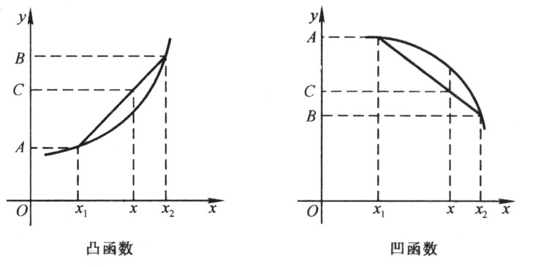
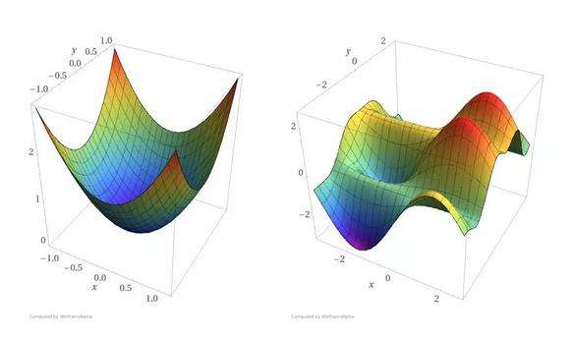
凸函数和凹函数

Slide 33
概率统计基础知识
常用统计变量
常见概率分布
重要概率公式

Slide 34
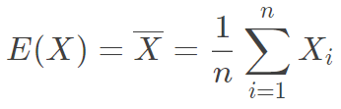
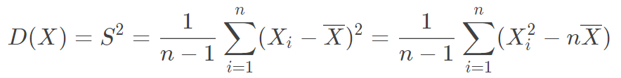
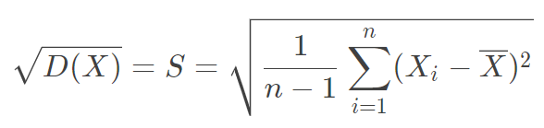
常用统计变量
样本均值
样本方差
样本标准差

Slide 35
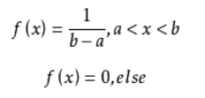
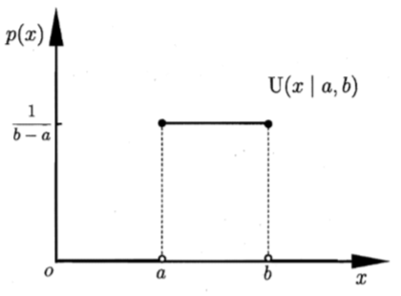
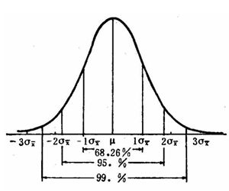

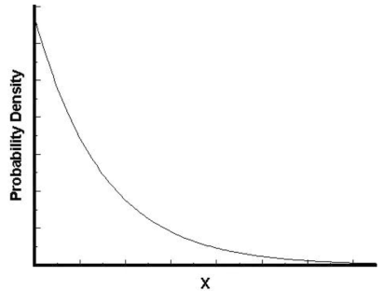

常见概率分布
均匀分布
正态分布（高斯分布）
指数分布

Slide 36
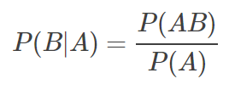
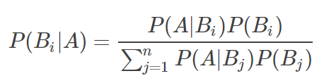
重要概率公式
条件概率公式
全概率公式
贝叶斯公式

Slide 37
Q & A

